Slide 1
Загадки биологические
МКОУ « Горошихинская ОШ»
2023г
учитель биологии
Куйрукова О.В

Slide 2
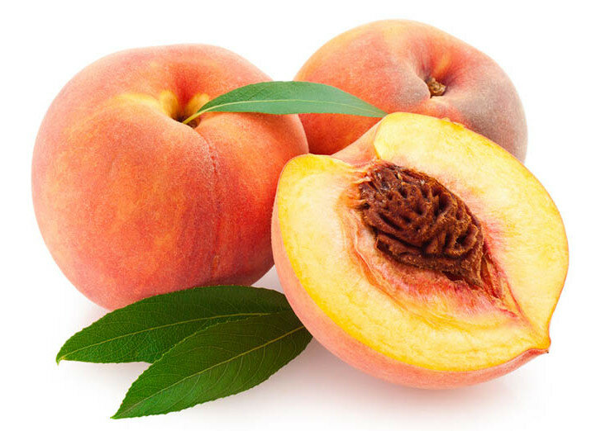
1.Заперты малышки В костяной кубышке. В землю зарыты, Снегом покрыты. А весною вылезли И большими выросли.
(Косточковые.)
2.Плод сладкий, и гладкий, И круглый, и смуглый, И душистый, и пушистый. А середка плода, Словно камень тверда.
(Персик.)

Slide 3
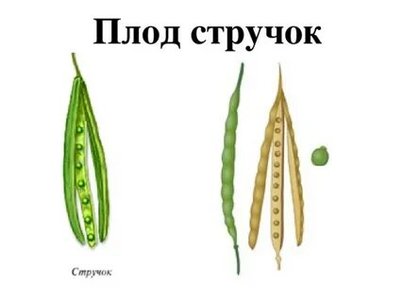
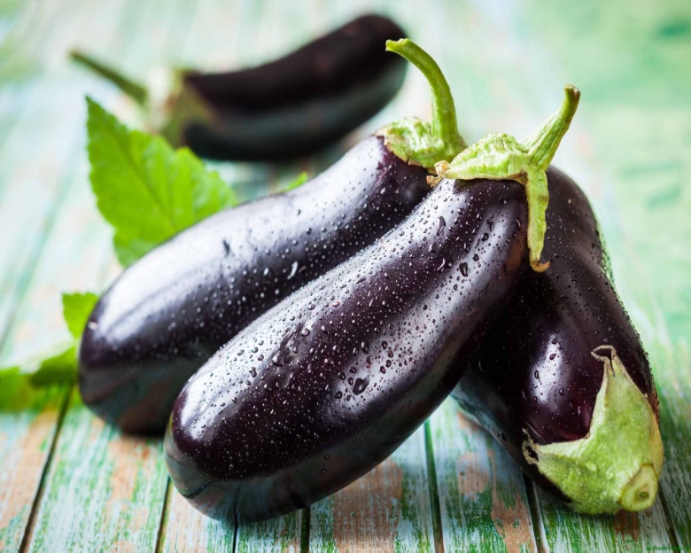
3.Три сестры похожи, Но разные по коже. Одна – белянка, Другая – румянка, Третья — смуглянка
(Ягоды белой, красной, черной смородины.)
4.Длинная каморочка, Вдоль перегородочки. А в каморочке — хатке – Близнецы – ребятки.
(Плод стручок.)

Slide 4
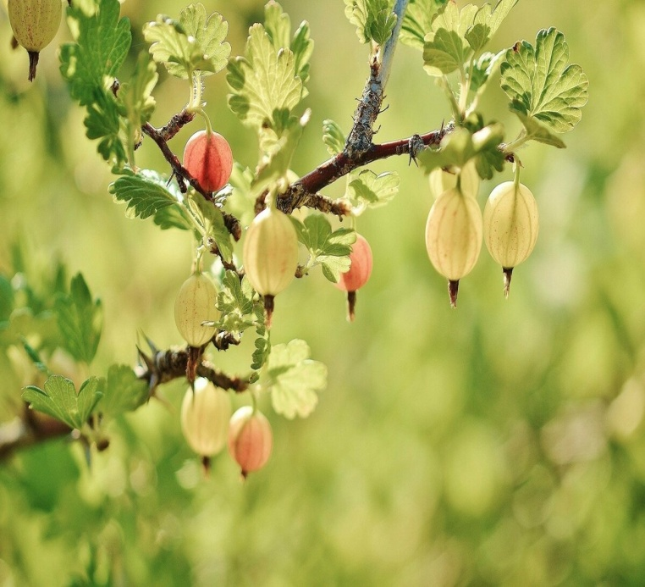
5.На боках у свинки Выросли щетинки. В животе у свинки – Зернышки – крупинки.
(Ягоды крыжовника.)
6.И сладко, и кисло, Красным горошком повисло. А внутри горошины Камешки накрошены.
(Ягоды красной смородины.)
7.В теплице сорвала я плод. Казалось, просится он в рот. На нем темно-синий кафтан. Держу я в руке…
(Баклажан.)

Slide 5
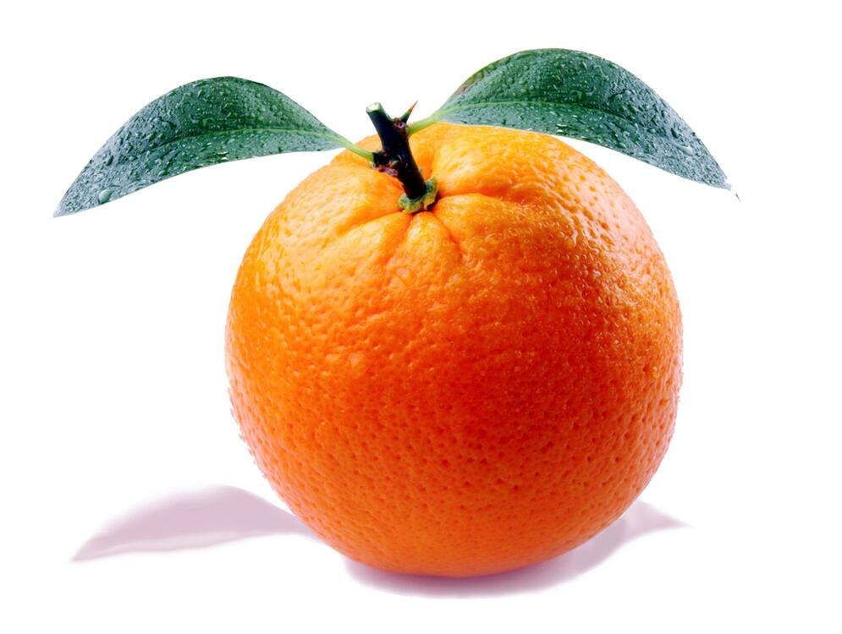
8.А этот красный сочный плод Издалека к себе зовет. Пусть с дальних стран он завезен, Поверь, тебе известен он! Назвали люди с давних пор Его томат и …
(Помидор.)
9.Вкусны – оближешь пальчики – Оранжевые мячики. Но только в них я не играю, А незаметно их съедаю.
(Апельсин и мандарин.)

Slide 6
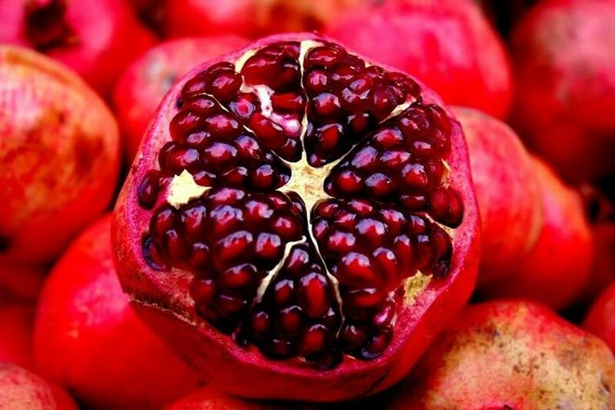
10.Что за плод? Шкатулочка с секретом! Семена – стекляшки на вид. Все прозрачные, все розового цвета. Потрясешь – как странно, не звенит.
(Гранат.)
11.Вот ягоды, смотри, Как наперстки малые. Все они под цвет зари – Алые – преалые. Есть для ягоды корзинка, Полезай в нее…
(Малинка.)

Slide 7
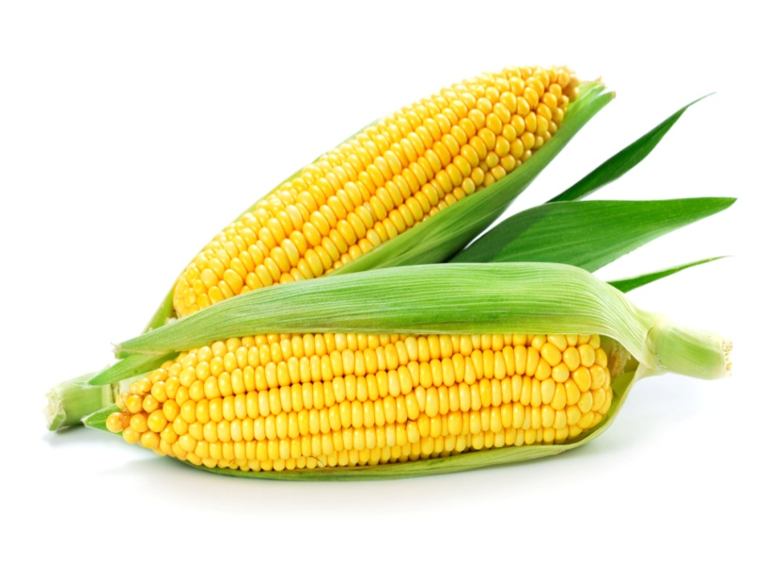
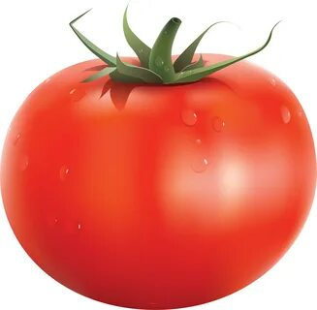
12.Одну ягодку мы ели… Вчетвером за столик сели – Еле-еле одолели. Ели чуть не полчаса, Расстегнули пояса. Да еще в отброс осталось – Вот так ягода досталась!
(Арбуз.)
13.Хоть чином и не хан, На голове – султан, И с золотом кубышки Запрятаны под мышки.
(Кукуруза.)

Slide 8
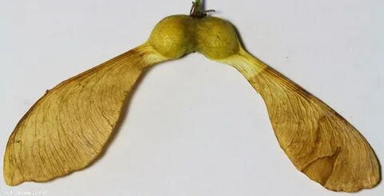
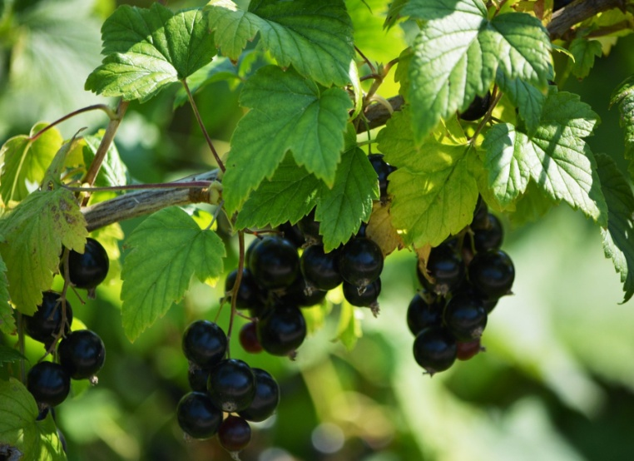
14.На сучке – арканчик Держит чемоданчик. Крышка открылась — Все раскатилось…
(Созревшие семена гороха.)
15.Коробка запечатана, А в ней береза спрятана – С ветками, с сережками, С белыми одежками. Коробку ветер носит – Где-нибудь да бросит.
(Крылатые плоды березы, распространяемые ветром.)

Slide 9
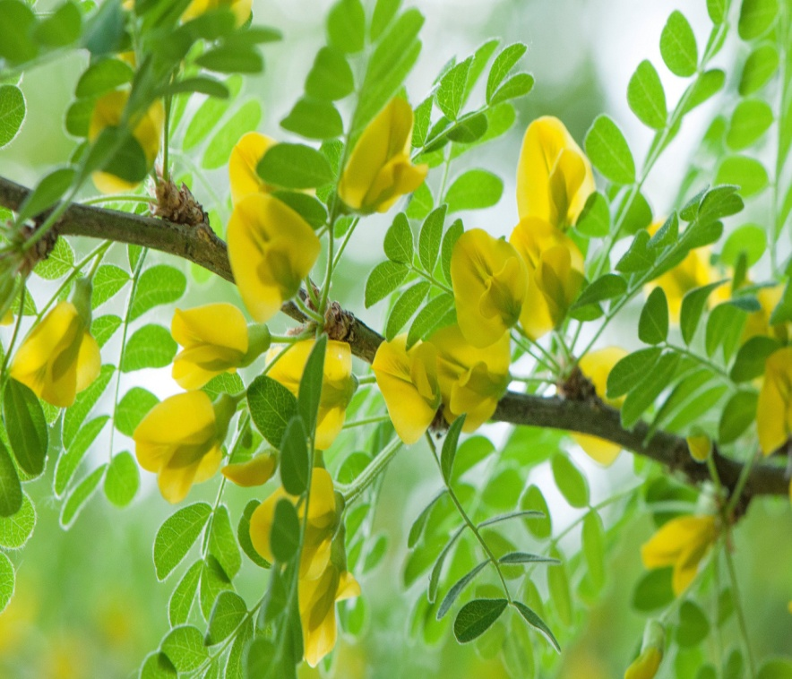
16.Есть матери с чудными замашками: Швыряют детей вверх тормашками.
(Распространение саморазбрасыванием семян акации, недотроги.)
17. Что за диво? плод плюется – Целым в руки не дается.
(Бешеный огурец.)
18..Плывет утица, Ныряет, крутиться. От родного берега Далеко очутиться.
(Кувшинки, распространяющиеся с помощью воды

Slide 10
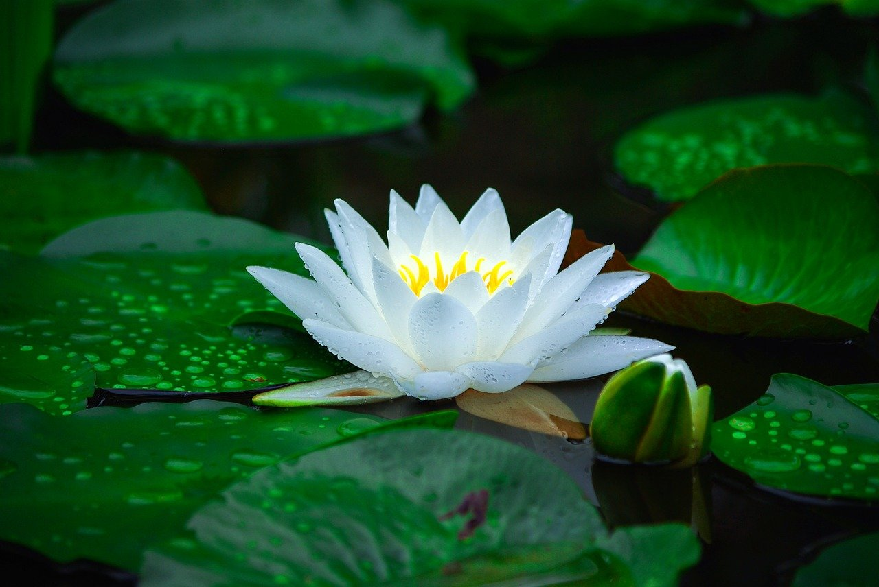
19.Под кустами, у плетня, Не смолкает трескотня. Пуля – слева, пуля – справа… На кого идет облава?
(Саморазбрасывание семян у акации.)
20.Пролетают вереницы – Новоселы птицы; Прилетят домой – И крылья долой.
(Распространение летучих семян.)

Slide 11
Спасибо за внимание!

